Slide 1
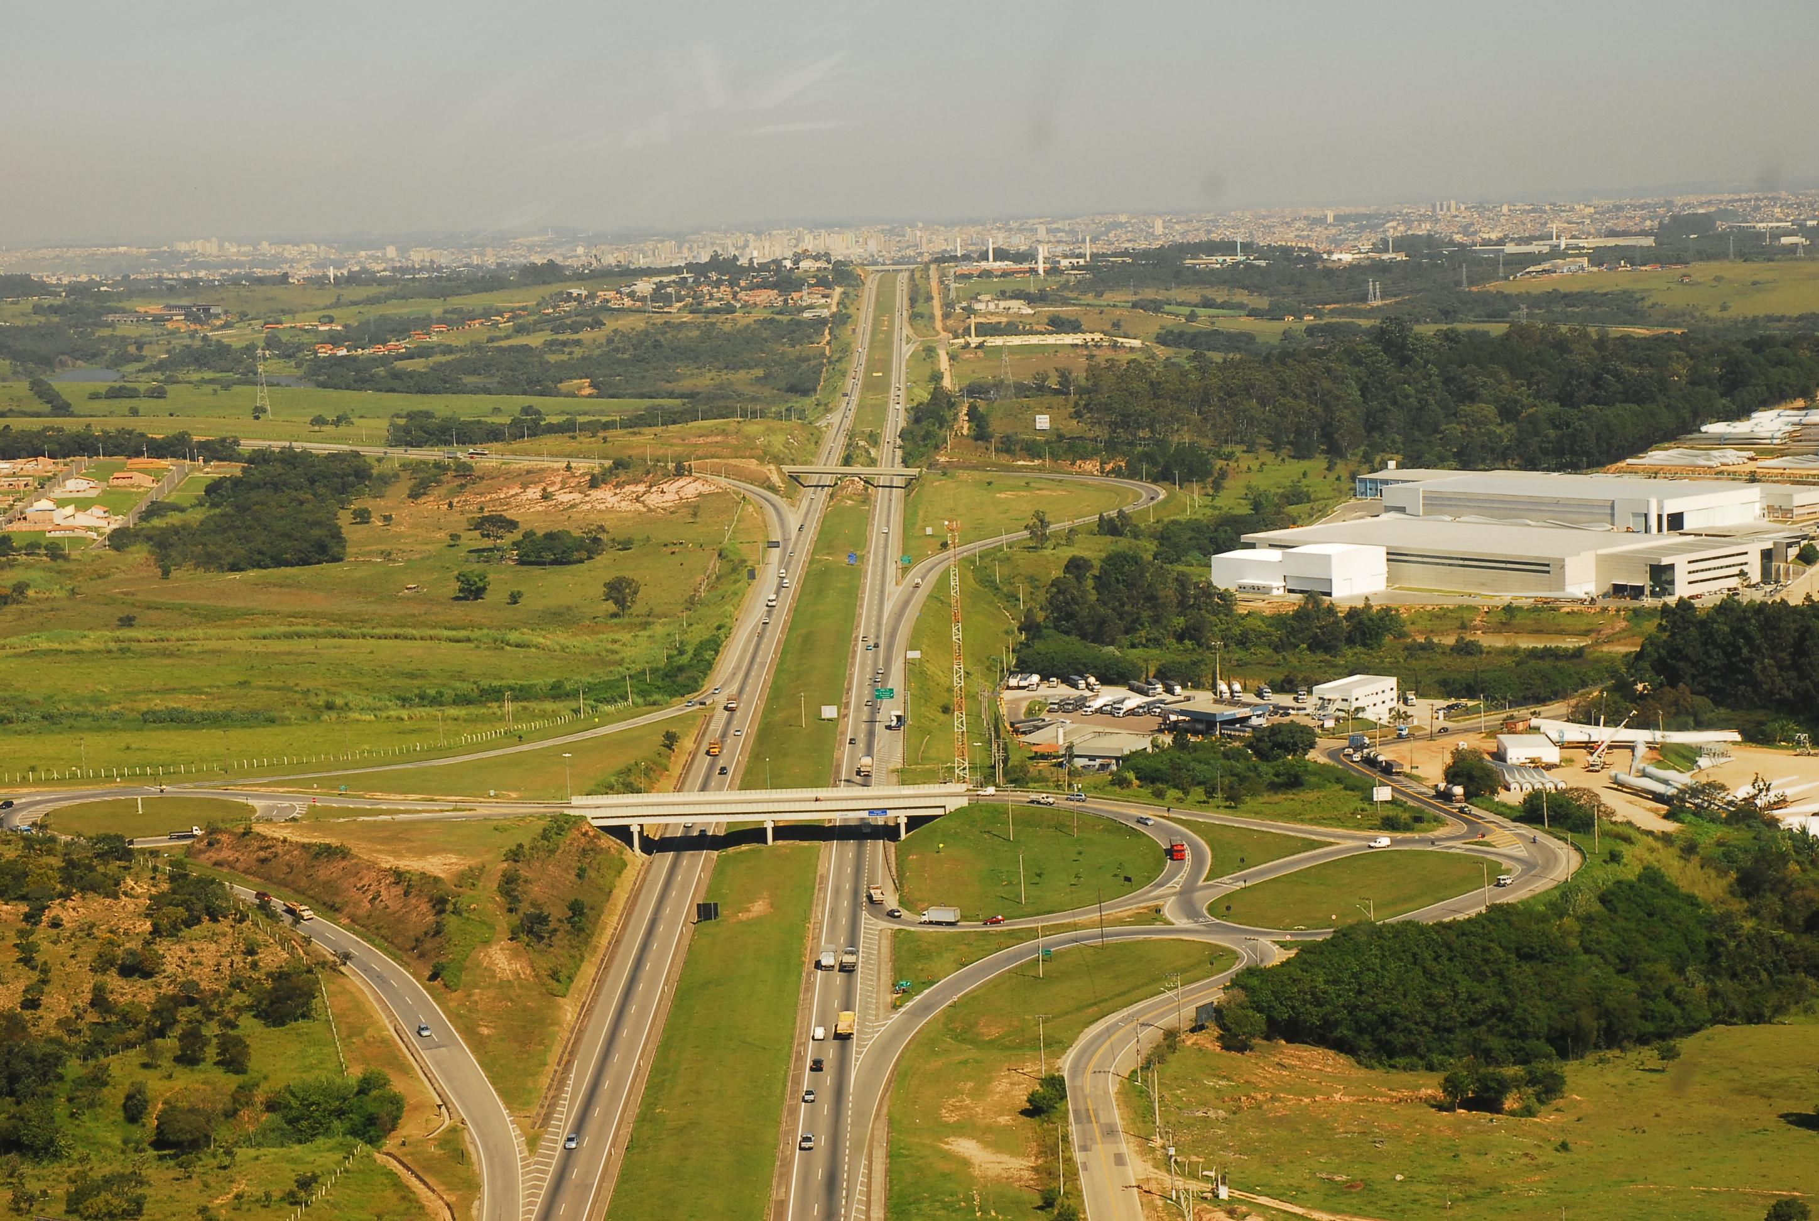

CMDES
Conselho Municipal de Desenvolvimento Econômico e Social
Código: A04-PR-SCSIF-001
Revisão: 01
Data: 30/01/2015
Secretaria de Desenvolvimento Econômico,
Trabalho, Turismo e Renda

Slide 2

174ª reunião ordinária
173ª reunião ordinária
Aprovação da ata
Relatórios Bienais/
Transferência de beneficio- ABB
Avaliação
Solicitação
Wind Composite Services Brasil LTDA
Código: A04-PR-SCSIF-001
Revisão: 01
Data: 28/01/2019
Secretaria de Desenvolvimento Econômico,
Trabalho e Turismo

Slide 3
Relatório Bienal
Rodojun Logística e Transportes LTDA;
Kanjiko do Brasil Industria Automotiva LTDA;
Carmar Equipamentos Industriais LTDA;
Sanoh do Brasil Industria e Comercio de Produtos Automotivos
Interprint LTDA.
Nari Brasil Holding LTDA
ABB LTDA

